Slide 1
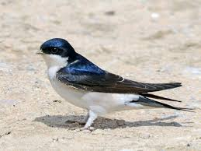
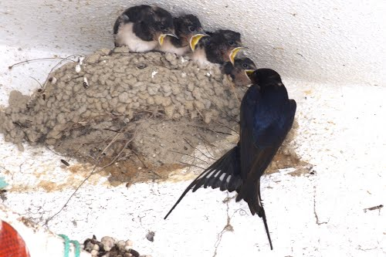
Nome da escola Jardim de Infância do Prado
Concelho Vila Real
Nome vulgar ANDORINHA – DOS - BEIRAIS
Foto da espécie
Nome científico DELICHON URBICUM
Estatuto de conservação Espécie pouco preocupante
Alimentação Insetos
Distribuição Geográfica
Reprodução: Norte de Asia e Europa
Invernagem: Sul Africa e Sul Asia
Ameaças/curiosidades
Esta ave muito comum tem a parte de baixo branca e a parte de cima preta com reflexo azuis. A cauda é preta, e não tão grande e forcada como a andorinha das chaminés.
Os ninhos são muito fechados e feitos de lama que as andorinhas recolhem em poças de agua e construídos em beirais de casas, mas também em pontes e outras construções.
Foto da espécie

Slide 2
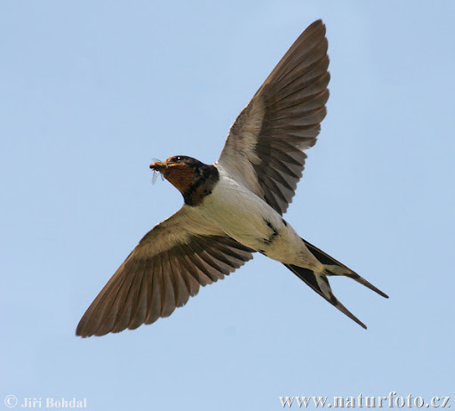
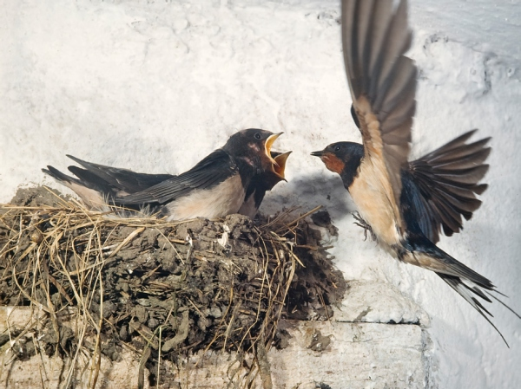
Nome da escola Jardim de Infância do Prado
Concelho Vila Real
Nome vulgar ANDORINHA-DAS-CHAMINÉS
Nome científico HIRUNDO RUSTICA
Estatuto de conservação Espécie pouco preocupante
Alimentação Insetos
Distribuição Geográfica
Reprodução: Europa, Norte Asia e América do Norte
Invernagem: América do Sul, Sul Africa e Sul Asia
Ameaças/curiosidades
Esta é a maior andorinha que ocorre no país e é muito comum. Por cima é preta com reflexos azuis e por baixo é branca ou branco-amarelado.
Os seus ninhos são construídos em forma de taça de lama, reforçada com plantas, em telhados, beirais ou chaminés.

Slide 3
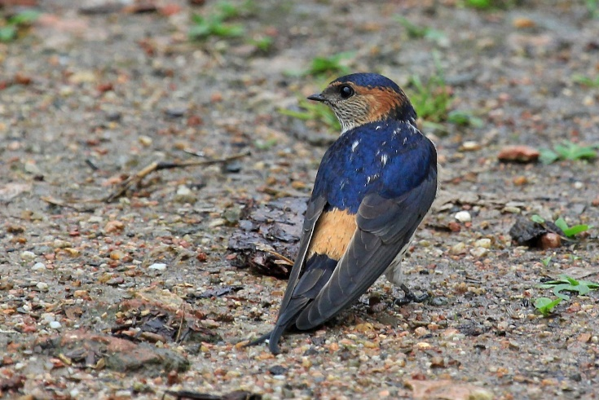
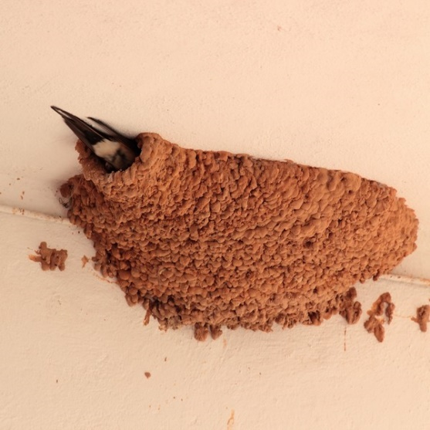
Nome da escola Jardim de Infância do Prado
Concelho Vila Real
Nome vulgar ANDORINHA DÁURICA
Nome científico CECROPIS DAURICA
Estatuto de conservação Espécie pouco preocupante
Alimentação Insetos
Distribuição Geográfica
Reprodução: Sul da Europa
Invernagem: Africa
Ameaças/curiosidades
É parecida à andorinha das chaminés, com as penas da cauda comprida e pontiaguda. A diferença é que esta andorinha tem a parte de baixo ligeiramente mais escura e tom um tom pálido na parte lateral da cabeça. Alem disso, na cauda não tem as pintas brancas da andorinha das chaminés.
Os ninhos são feitos de lama, bastante fechado, construídos normalmente em pontes, ruínas, penhascos, zonas montanhosas e costas ingremes, de preferência em áreas com pouca presença humana.

Slide 4
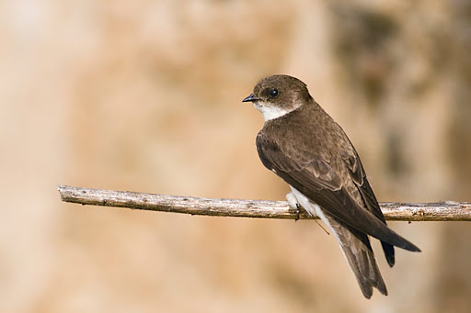
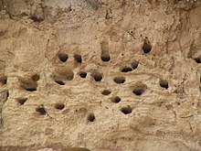
Nome da escola Jardim de Infância do Prado
Concelho Vila Real
Nome vulgar ANDORINHA-DAS-BARREIRAS
Nome científico RIPARIA RIPARIA
Estatuto de conservação Espécie pouco preocupante
Alimentação Insetos
Distribuição Geográfica
Reprodução: Sul da Europa
Invernagem: Africa
Ameaças/curiosidades
É a andorinha mais pequena das cinco espécies. Tem a parte de cima de um castanho-acinzentado e a parte de baixo clara. A cauda forcada é pouco pronunciada e sem pintas.
Os ninhos são feitos em colonias, escavando buracos em barrancos verticais de areia, terra ou em areeiros na margem de rios.

Slide 5
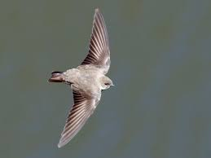
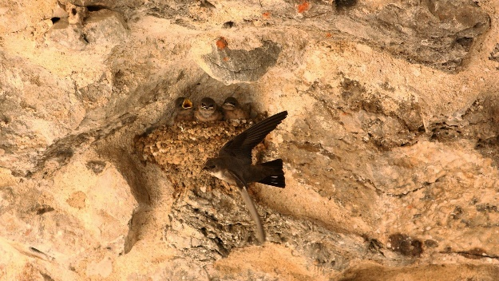
Nome da escola Jardim de Infância do Prado
Concelho Vila Real
Nome vulgar ANDORINHA-DAS-ROCHAS
Nome científico PTYONOPROGNE RUPESTRIS
Estatuto de conservação Espécie pouco preocupante
Alimentação Insetos
Distribuição Geográfica
Reprodução: Europa
Invernagem: Africa
Ameaças/curiosidades
É grande e comprida. Por cima é de castanho-acinzentada e o peito é branco-acinzentado manchado de castanho. Quando tem a cauda aberta podem ver-se pequenas pintas brancas, uma das melhores formas de a identificar.
Os seus ninhos são feitos em grutas ou em cavidades de penhascos ou em zonas montanhosas.

